Slide 1
Úvod do metodologie historického výzkumu
FAVBPa100
Mgr. Šárka Gmiterková, Ph.D.
10. 10. 2019

Slide 2
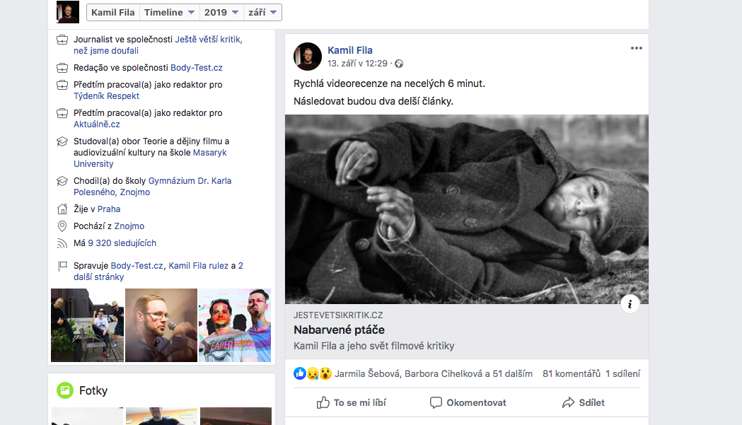
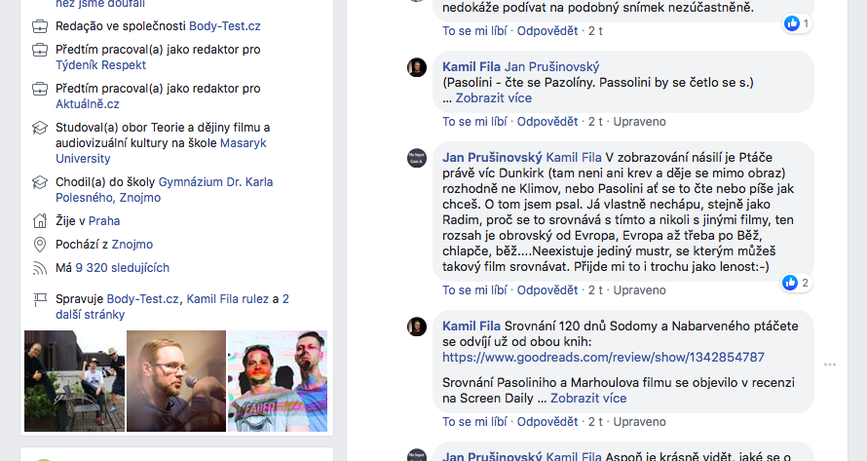

Slide 3
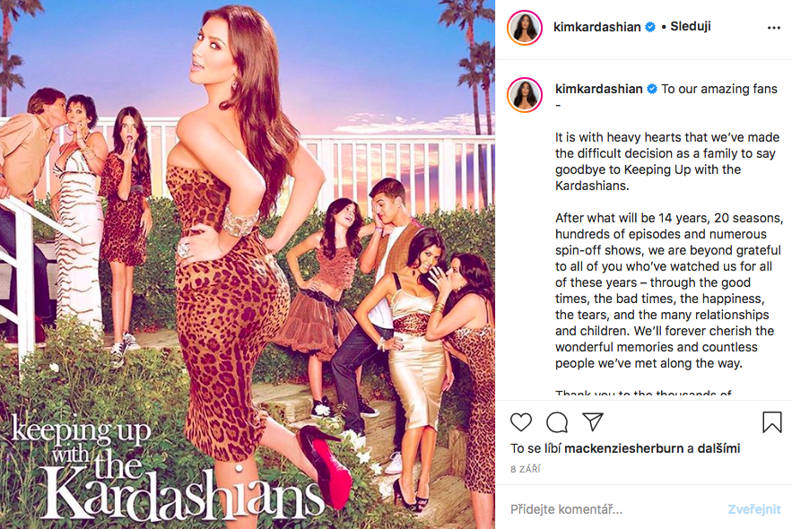

Slide 4
V případě (nejen) webových zdrojů
Vždy dohledávat autora příspěvku/článku a datum publikování
Formální pravidla FAV nenabízejí pevný rámec pro citaci webových zdrojů typu komentářů na sociálních sítích, komunitních webech, diskuzních fór či platforem pro sdílení fotografií či krátkých videí. Forma bibliografického zápisu zdroje tedy bude vždy upravena s ohledem na dané téma, ale musí být v souladu s duchem katedrové formální úpravy.
Pokud je autor známý pouze pod šifrou, lze ji ponechat.
V případě starších tištěných textů případně konzultovat rozličné slovníky novinářských šifer.
  Například: VOPRAVIL, Jaroslav Stanislav. Slovník pseudonymů v české a slovenské literatuře: (anagramů, kryptonymů, značek, jmen původních, přijatých, dvojitých, polatinštělých atd.). Praha: SNP, 1973.

Slide 5
Test
Čtěte pozorně zadání a pište čitelně
10 otázek
  5 po jednom bodu
  5 po 3 bodech, které získáte za:
    Úplnost údajů
    Pořadí údajů
    Podobu zápisu
Kurzívu vyznačte podtržením vlnovkou
Na test máte 20 minut (studenti se specifickými nároky dostanou čas navíc)
Body najdete v poznámkovém bloku nejpozději do neděle 10. 10.

